Slide 1
Universidad Nacional Agraria La Molina Departamento de Estadística e Informática
Estadística Computacional
PH.D. Frida Coaquira
fcoaquira@unalm.edu.pe

Slide 2
Contenido
Capítulo I: Conceptos Preliminares
Experimento Aleatorio
Espacio muestral.
Probabilidad
Variables Aleatorias.
Función de Distribución Acumulada.
Función de Distribución Empírica. Propiedades

Slide 3
Experimento Aleatorio (E):
Es una operación o acto cuyo resultado no se puede predecir con certeza y que se realiza bajo los siguientes criterios:
Puede ser repetido bajo las mismas condiciones.
Se puede describir el número de resultados posibles.
Se puede establecer un modelo matemático asociado a E.
Ejemplo:
E : Lanzar un dado para registrar resultados.
E : Lanzar una moneda.

Slide 4
Espacio muestral (Ω) :
Es el conjunto de todos los resultados posibles de un experimento aleatorio E.
Se denota por lo general con la letra Ω.
Ejemplo:
El espacio muestral asociado al experimento anterior es:
Ω={cara, sello}
Ejemplo: Una bolsa contiene bolas blancas y negras. Se extraen sucesivamente tres bolas.
Ω = {(b,b,b); (b,b,n); (b,n,b); (n,b,b); (b,n,n); (n,b,n); (n,n ,b); (n, n,n)}

Slide 5
Punto muestral Es cualquier elemento de Ω .
Evento: Es cualquier subconjunto de un espacio muestral. Los eventos se identifican mediante letras mayúsculas.

Slide 6
2. Probabilidad:
Es un número real que expresa la confianza o incertidumbre en la ocurrencia de un suceso o evento cuyo resultado no se puede predecir con certeza.
Por ejemplo
La probabilidad de que el candidato Pedro gane las elecciones municipales de Lima Metropolitana.

Slide 7
3. Aspectos Preliminares
Variables Aleatorias
Es una función que asume sus valores de acuerdo a los resultados de un experimento aleatorio, es decir un experimento en donde hay incertidumbre acerca del resultado que ocurrirá.
Una variable aleatoria puede ser discreta o continua de acuerdo al rango de valores que se puedan obtener, el cual es llamado espacio muestral, denotado por Ώ.

Slide 8
Ejemplo de variable aleatoria
Consideremos la variable X=“Resultado obtenido” al lanzar un dado corriente con seis caras. Podemos enfrentarnos a esta variable de dos maneras diferentes:
1. Datos muestrales. Lanzamos el dado n veces, y anotamos los resultados:
obtenemos n1 veces el número 1,...,n6 veces el número 6.
La frecuencia relativa con la que hemos obtenido el valor i es fi = ni/n. Si lanzamos el dado muchas veces, seguramente las frecuencias relativas serán todas ellas bastante parecidas a 1/6, si el dado está equilibrado.
2. Modelo teórico. Consideramos la variable X=“Resultado obtenido”
como una variable aleatoria discreta que puede tomar los valores 1,...,6, cada uno de ellos con probabilidad 1/6.

Slide 9
Ejemplo:
 |  | D | A | D | O |  | 1
 |  | 1 | 2 | 3 | 4 | 5 | 6
D | 1 | (1,1) | (2,1) | (3,1) | (4,1) | (5,1) | (6,1)
A | 2 | (1,2) | (2,2) | (3,2) | (4,2) | (5,2) | (6,2)
D | 3 | (1,3) | (2,3) | (3,3) | (4,3) | (5,3) | (6,3)
O | 4 | (1,4) | (2,4) | (3,4) | (4,4) | (5,4) | (6,4)
 | 5 | (1,5) | (2,5) | (3,5) | (4,5) | (5,5) | (6,5)
2 | 6 | (1,6) | (2,6) | (3,6) | (4,6) | (5,6) | (6,6)
Un experimento aleatorio consiste en lanzar al mismo tiempo dos dados no cargados.
Sea la variable aleatoria X: Número mayor que aparece en la cara superior de los dos dados.
Rx={1,2,3,4,5,6}
Notes:
Weldon (1894) utilizo un dado e hizo 315672 lanzamientos bajo la supervisión de un juez

Slide 10
Ejemplo:
Dado el experimento anterior se puede definir su función de probabilidad de la siguiente manera:
X | 1 | 2 | 3 | 4 | 5 | 6
P(X=x) | 1/36 | 3/36 | 5/36 | 7/36 | 9/36 | 11/36
P(X=x) | 0.028 | 0.083 | 0.139 | 0.194 | 0.250 | 0.306

Slide 11
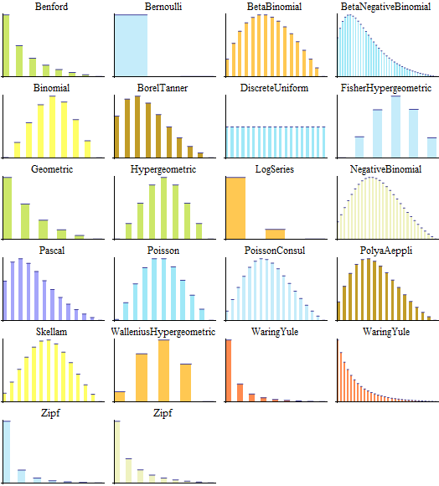
4. Principales Funciones de Probabilidad
Entre algunas de las muchas que existen tenemos:
Distribución Uniforme Discreta
Distribución de Bernoulli
Distribución Binomial
Distribución Hipergeométrica
Distribución Geométrica…..

Slide 12
5. Función de Distribución Acumulada Empírica
Función de Distribución Acumulada Empírica
La función de distribución acumulada empírica para una muestra aleatoria X1,X2,…,Xn es definida por:
La distribución correspondiente a asigna probabilidad 1/n a cada valor xi observado en la muestra.
La función de distribución acumulada empírica sirve como un estimador no paramétrico de la función de distribución acumulada de una variable aleatoria.

Slide 13
6. Aspectos Preliminares
Propiedades de la Función de Distribución
Acumulada Empírica
es creciente de 0 hasta 1.
es escalonada con saltos en los distintos valores
de X₁,X₂,…,X_{n}.
El valor esperado de la función de distribución empírica coincide con el verdadero valor de la distribución

Slide 14
Aspectos Preliminares
La varianza de converge a cero a medida que el tamaño muestral tiende a infinito.
cuando (con probabilidad 1). Consecuencia del teorema de Glivenko-Cantelli.

Slide 15
Aplicación
Sea F(x) una distribución continua. Supongamos que estamos interesados en saber si la distribución de la que proceden los datos es o no F(x). Un procedimiento bastante conocido para resolver este problema es el contraste de bondad de ajuste de Kolmogorov-Smirnov, que consiste en calcular
y rechazar que nuestros datos proceden de F(x) si D_{n} es suficientemente grande.

Slide 16
Simulación de números aleatorios
La simulación mas utilizada es la que esta basada en las probabilidades,
Simular variables aleatorias que siguen ciertas distribuciones consiste en: Una vez establecida una distribución de probabilidad, se desea generar una o más variables aleatorias que sigan dicha distribución.
La distribución Uniforme [0,1]
La distribución Normal N(0,1)

Slide 17
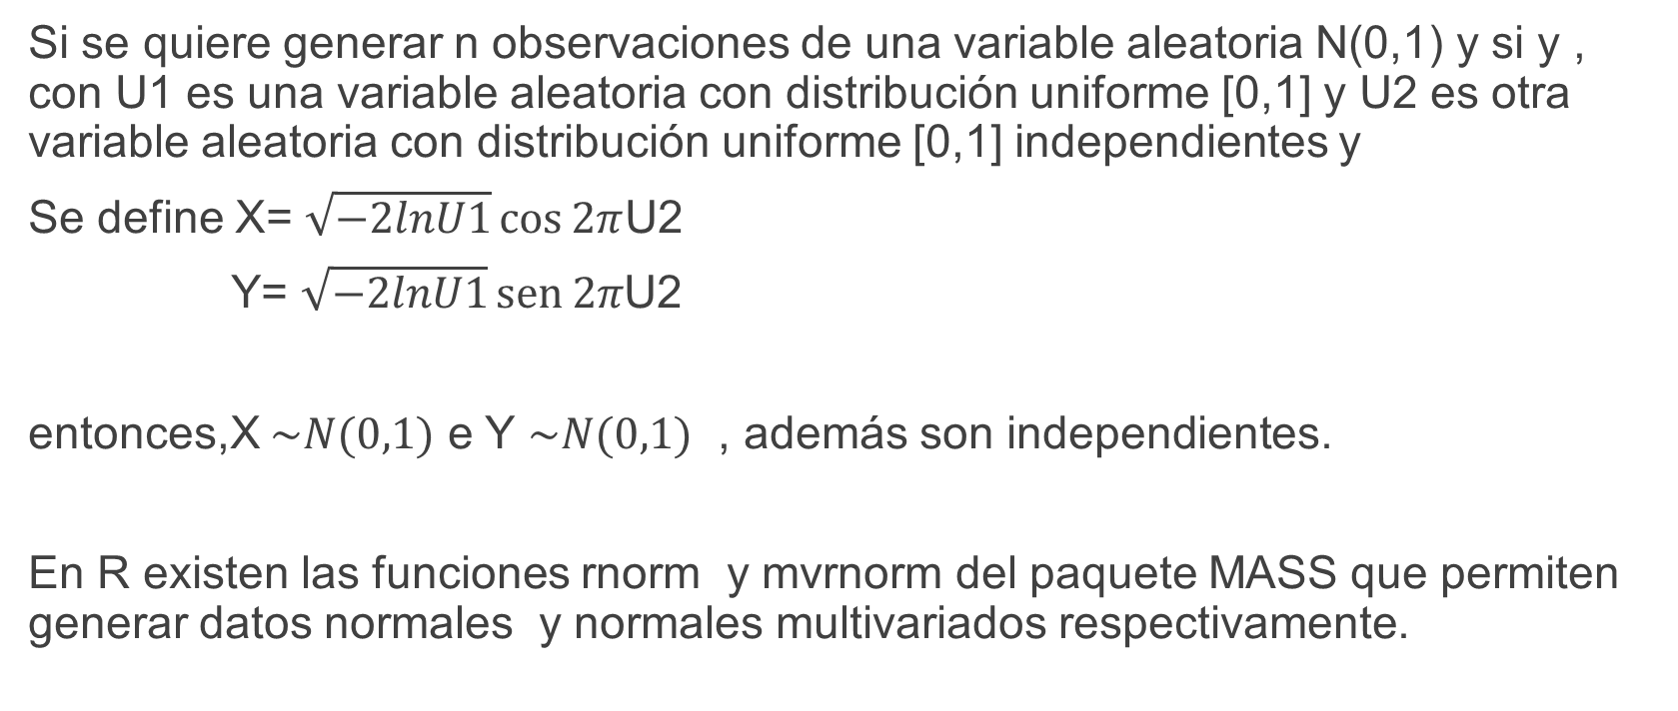
Método de Box Muller:
Si se quiere generar n observaciones de una variable aleatoria N(0,1) y si y , con U1 es una variable aleatoria con distribución uniforme [0,1] y U2 es otra variable aleatoria con distribución uniforme [0,1] independientes y
Se define X= $\sqrt{−2lnU1}\cos{2π}$U2
Y= $\sqrt{−2lnU1}\operatorname{sen}{2π}$U2
entonces,X $\sim N(0,1)$ e Y $\sim N(0,1)$ , además son independientes.
En R existen las funciones rnorm y mvrnorm del paquete MASS que permiten generar datos normales y normales multivariados respectivamente.

